Slide 1
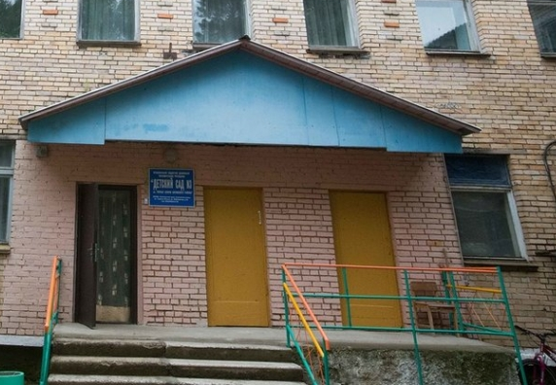
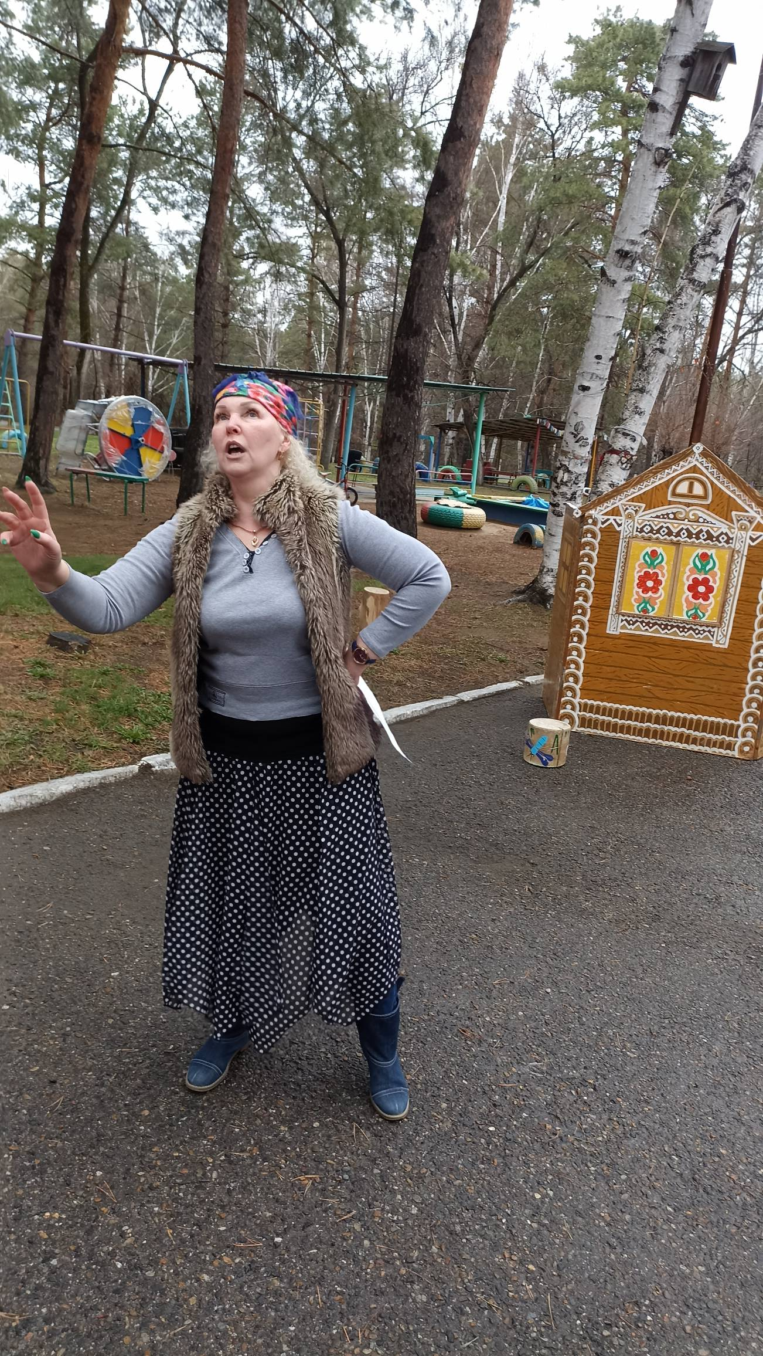
МБДОУ «ДЕТСКИЙ САД № 3 кп.Горные Ключи»
районный семинар дошкольных работников
«ТВОРЧЕСКИЙ ВОСПИТАТЕЛЬ-
ТВОРЧЕСКИЕ ДЕТИ!»
26.04.2023 г.

Slide 2
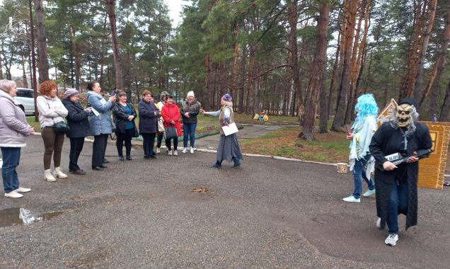
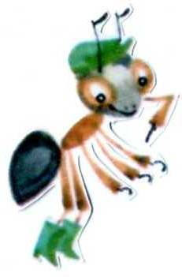
Notes:
2

Slide 3
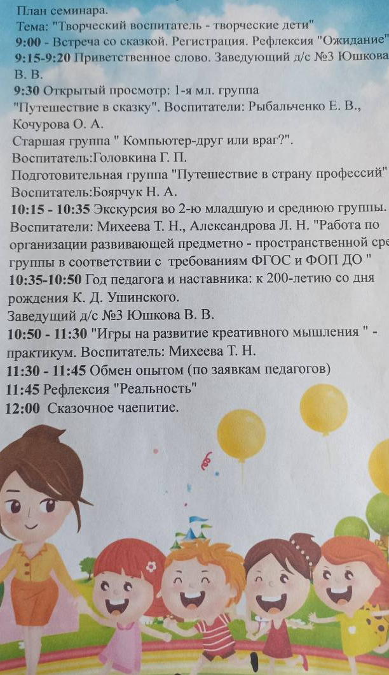
тема «Творческий воспитатель -творческие дети!!
Notes:
3

Slide 4
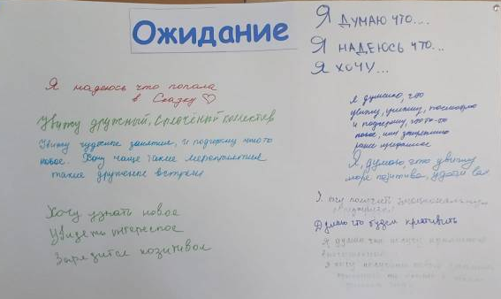
Районный методический семинар приурочен празднованию 200-летия со дня рождения Константина Дмитриевича Ушинского – одного из основателей российской педагогики.
Notes:
4

Slide 5
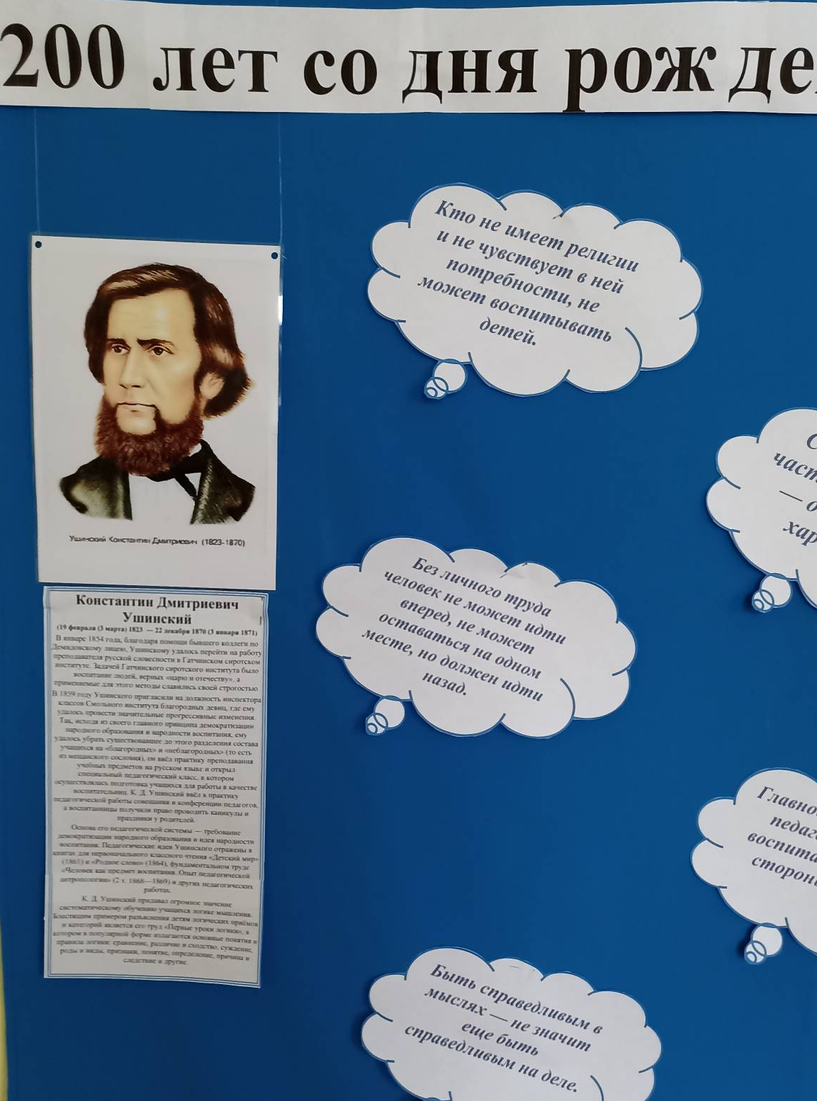
В ВОСПИТАНИИ ВСЁ ДОЛЖНО ОСНОВЫВАТЬСЯ НА ЛИЧНОСТИ ВОСПИТАТЕЛЯ, НИКАКИЕ УСТАВЫ И ПРОГРАММЫ НЕ МОГУТ ЗАМЕНИТЬ ЛИЧНОСТИ В ДЕЛЕ ВОСПИТАНИЯ…
К.Д.Ушинский

Slide 6
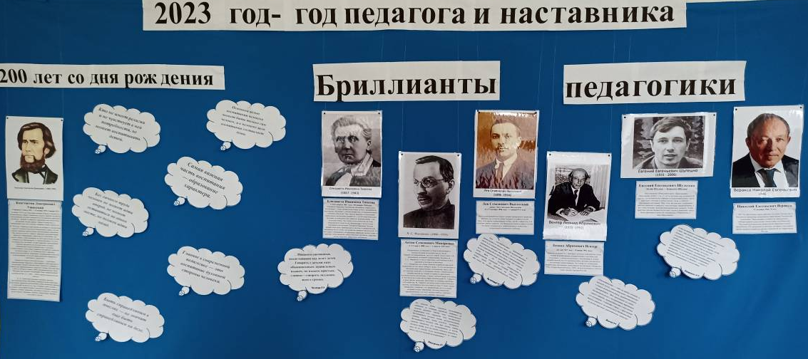

Slide 7
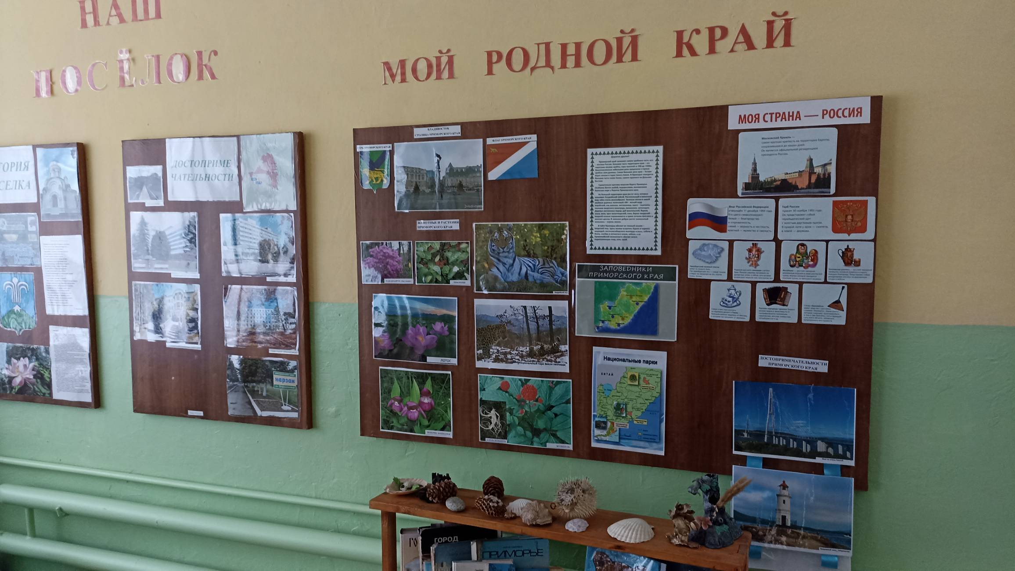
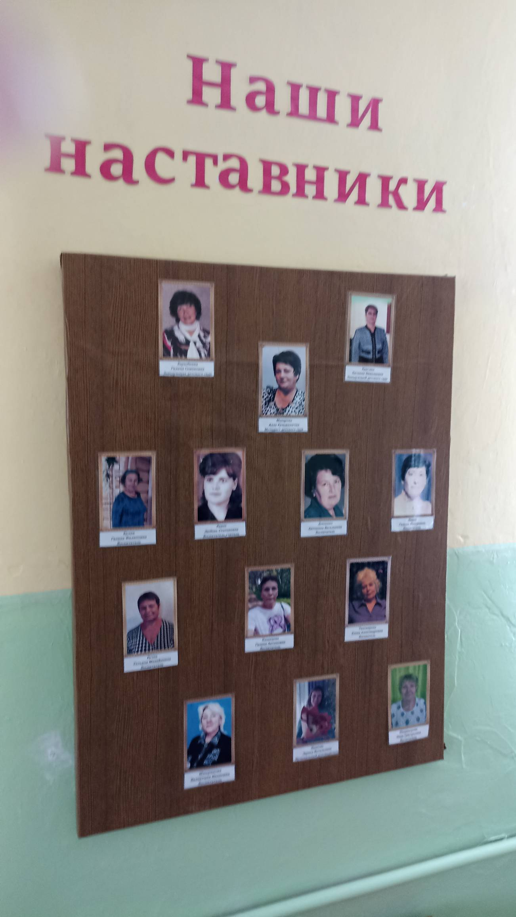
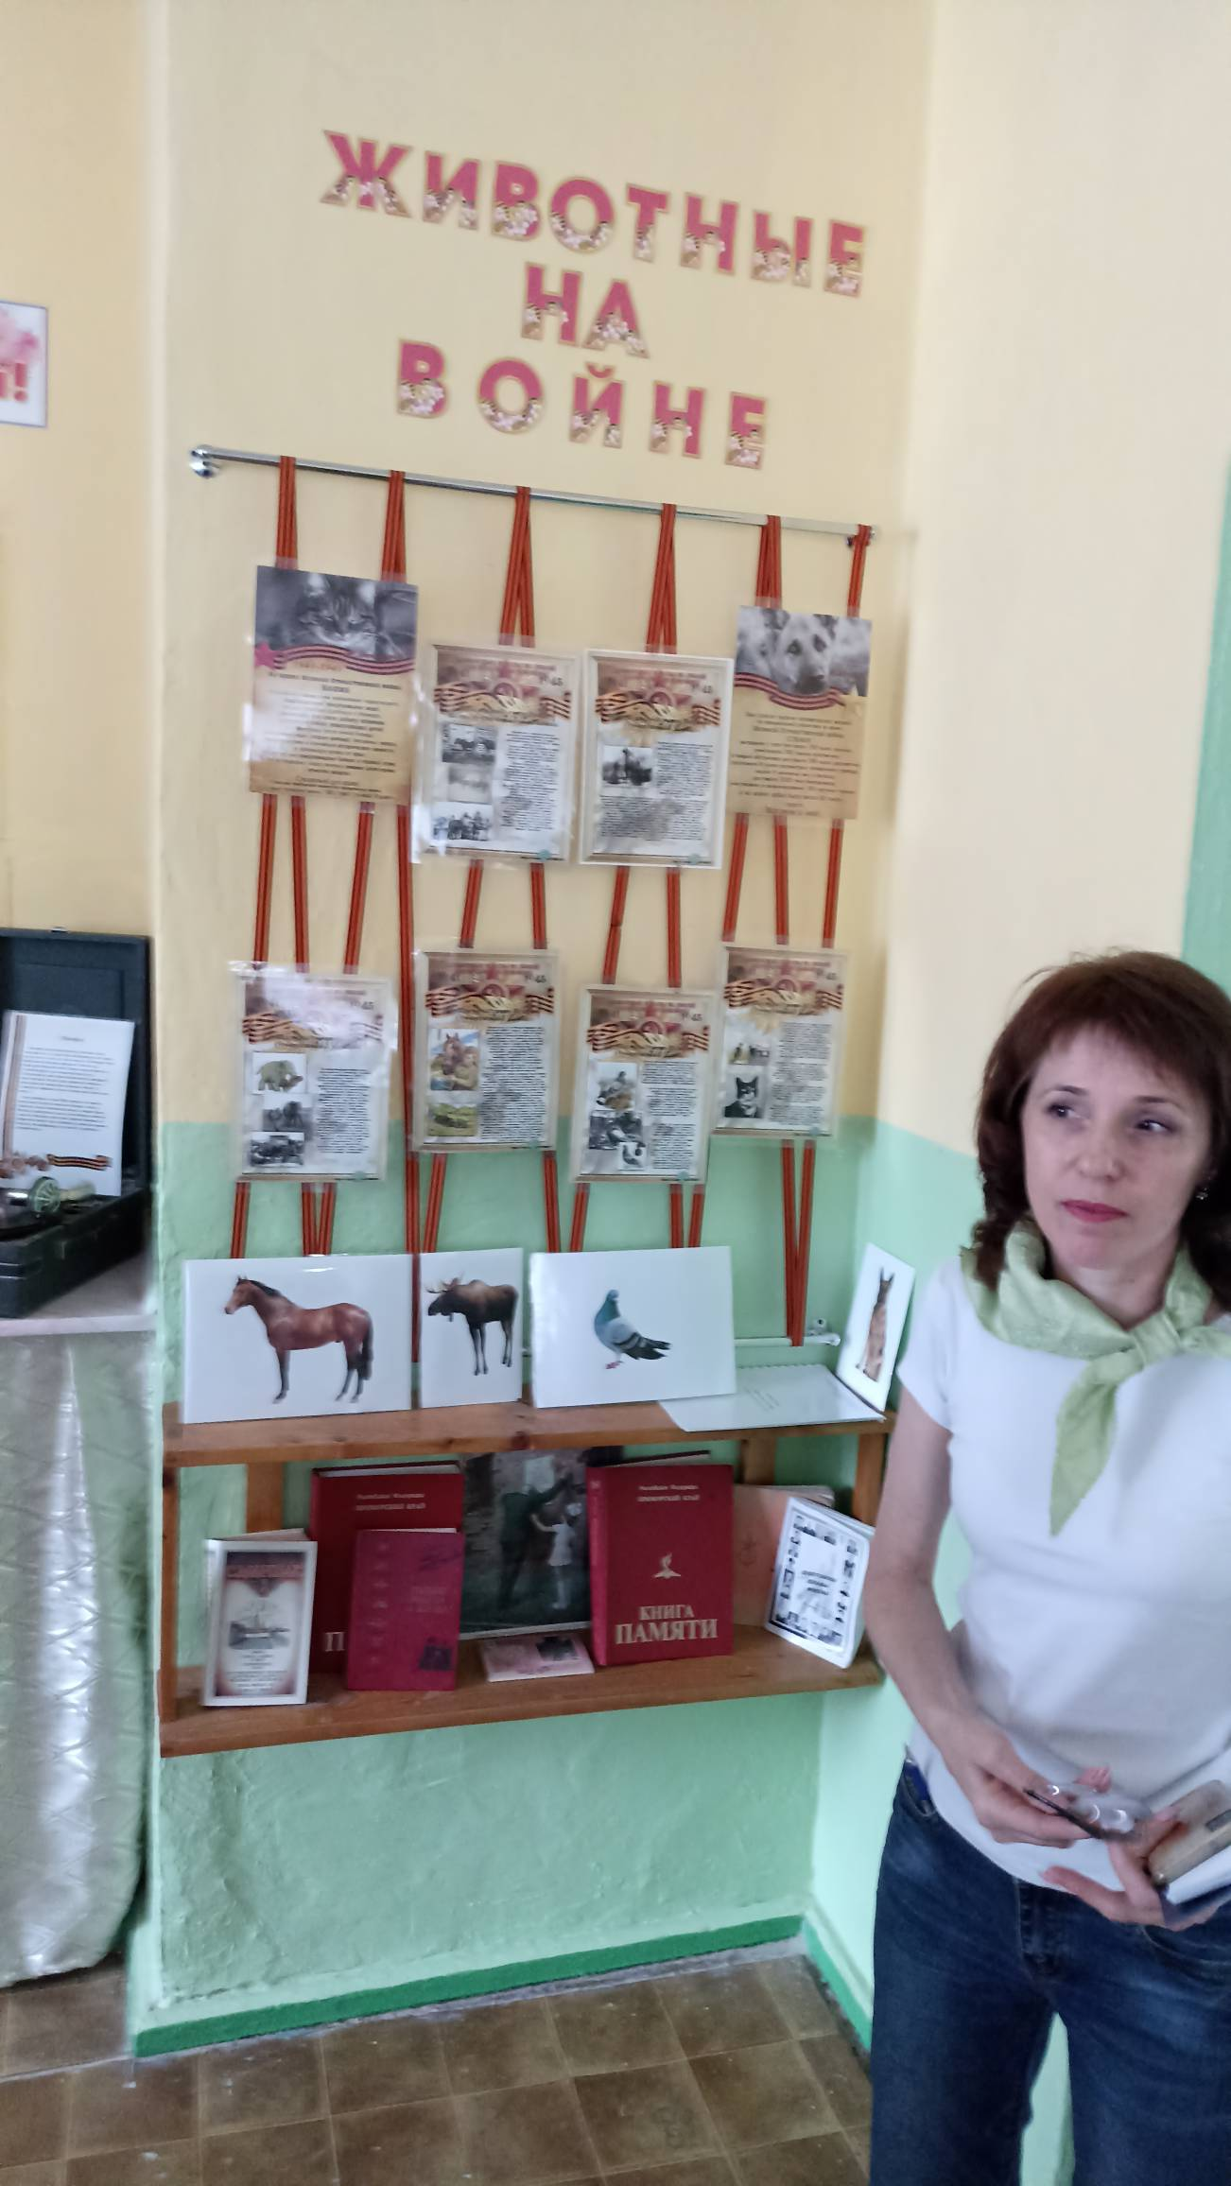
В МУЗЕЙ В ДЕТСКОМ САДУ.

Slide 8
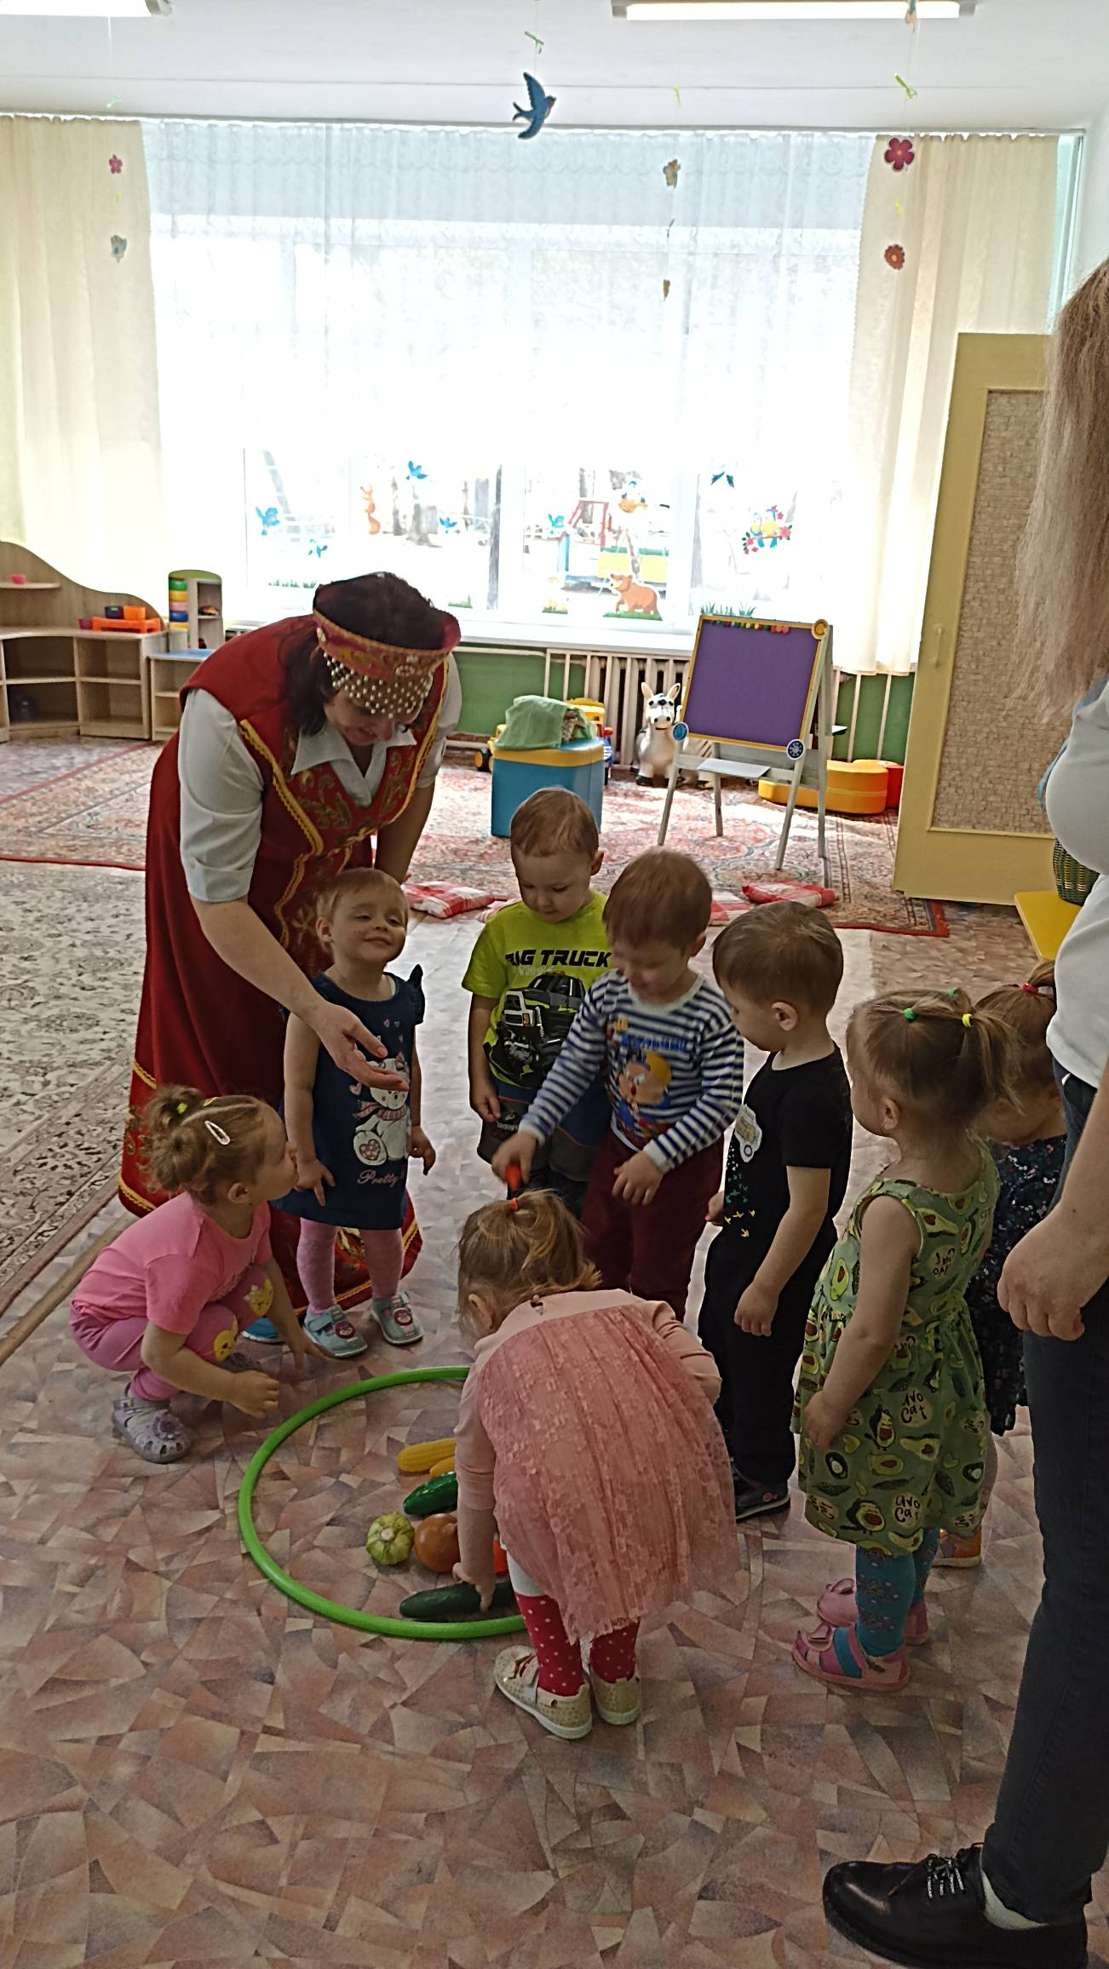
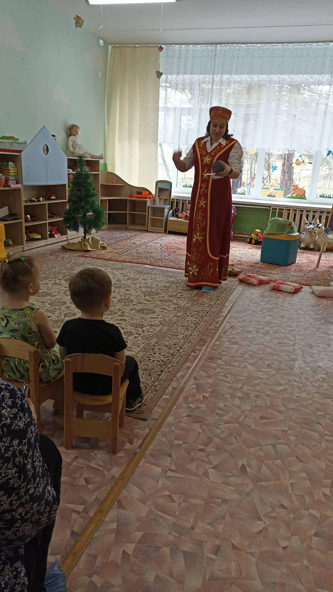
«Путешествие в сказку» воспитатель Е.В. Рыбальченко.

Slide 9
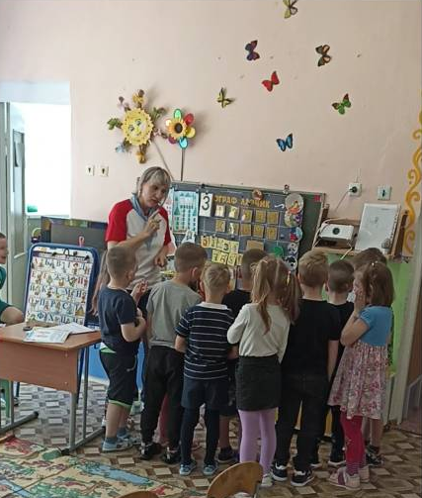
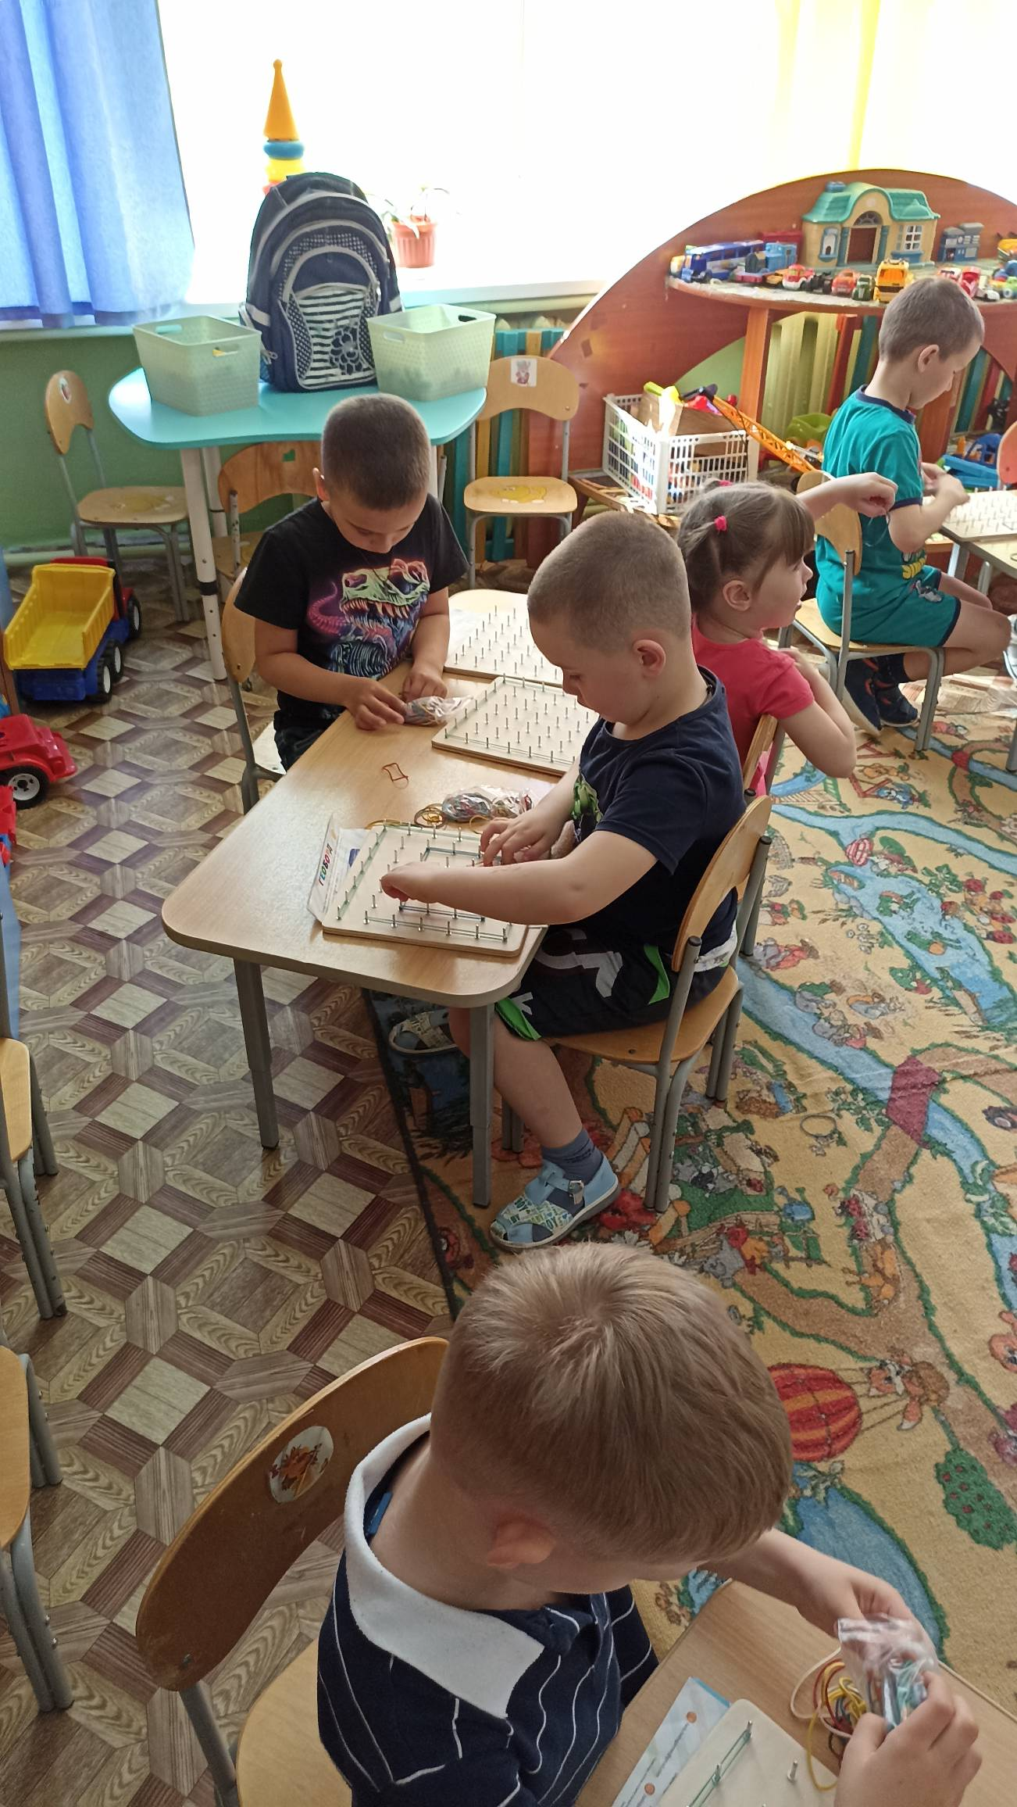
«Компьютер- друг или враг?»
воспитатель Г.П.Головкина

Slide 10
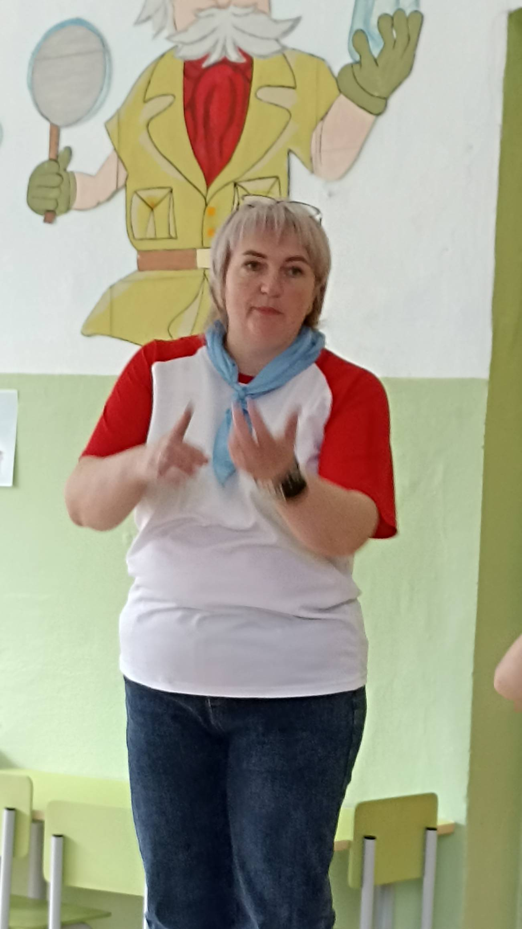
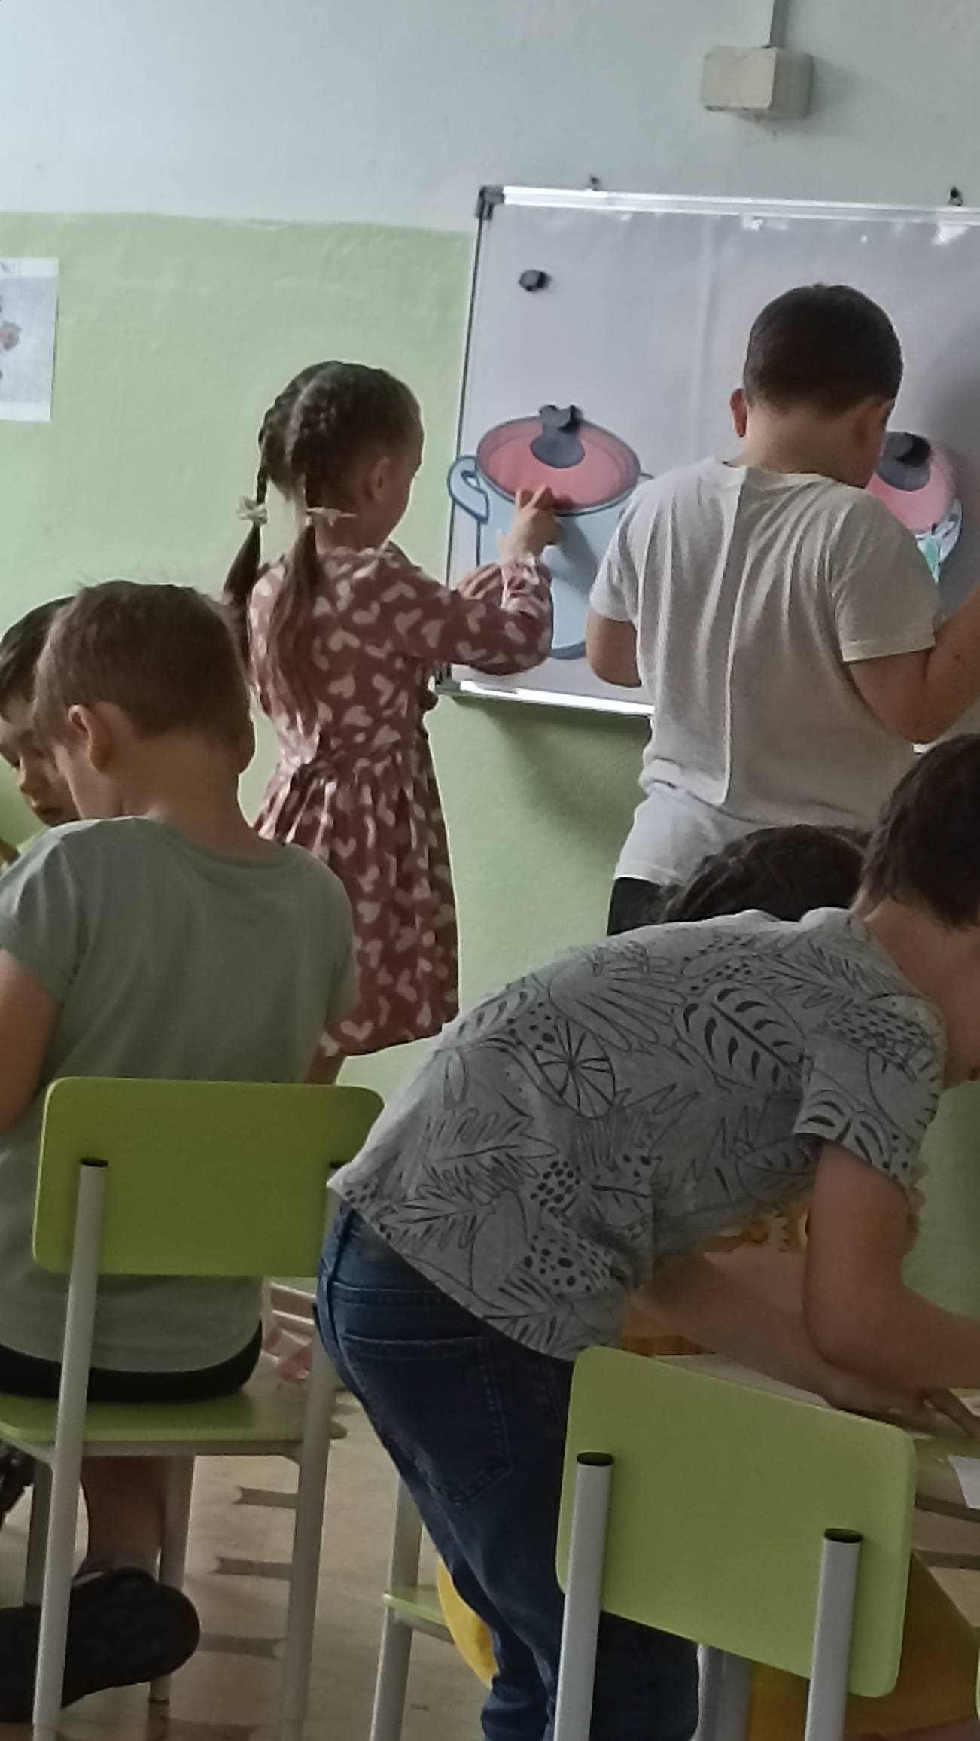
«Путешествие в страну профессий»
воспитатель Н.А.Боярчук

Slide 11
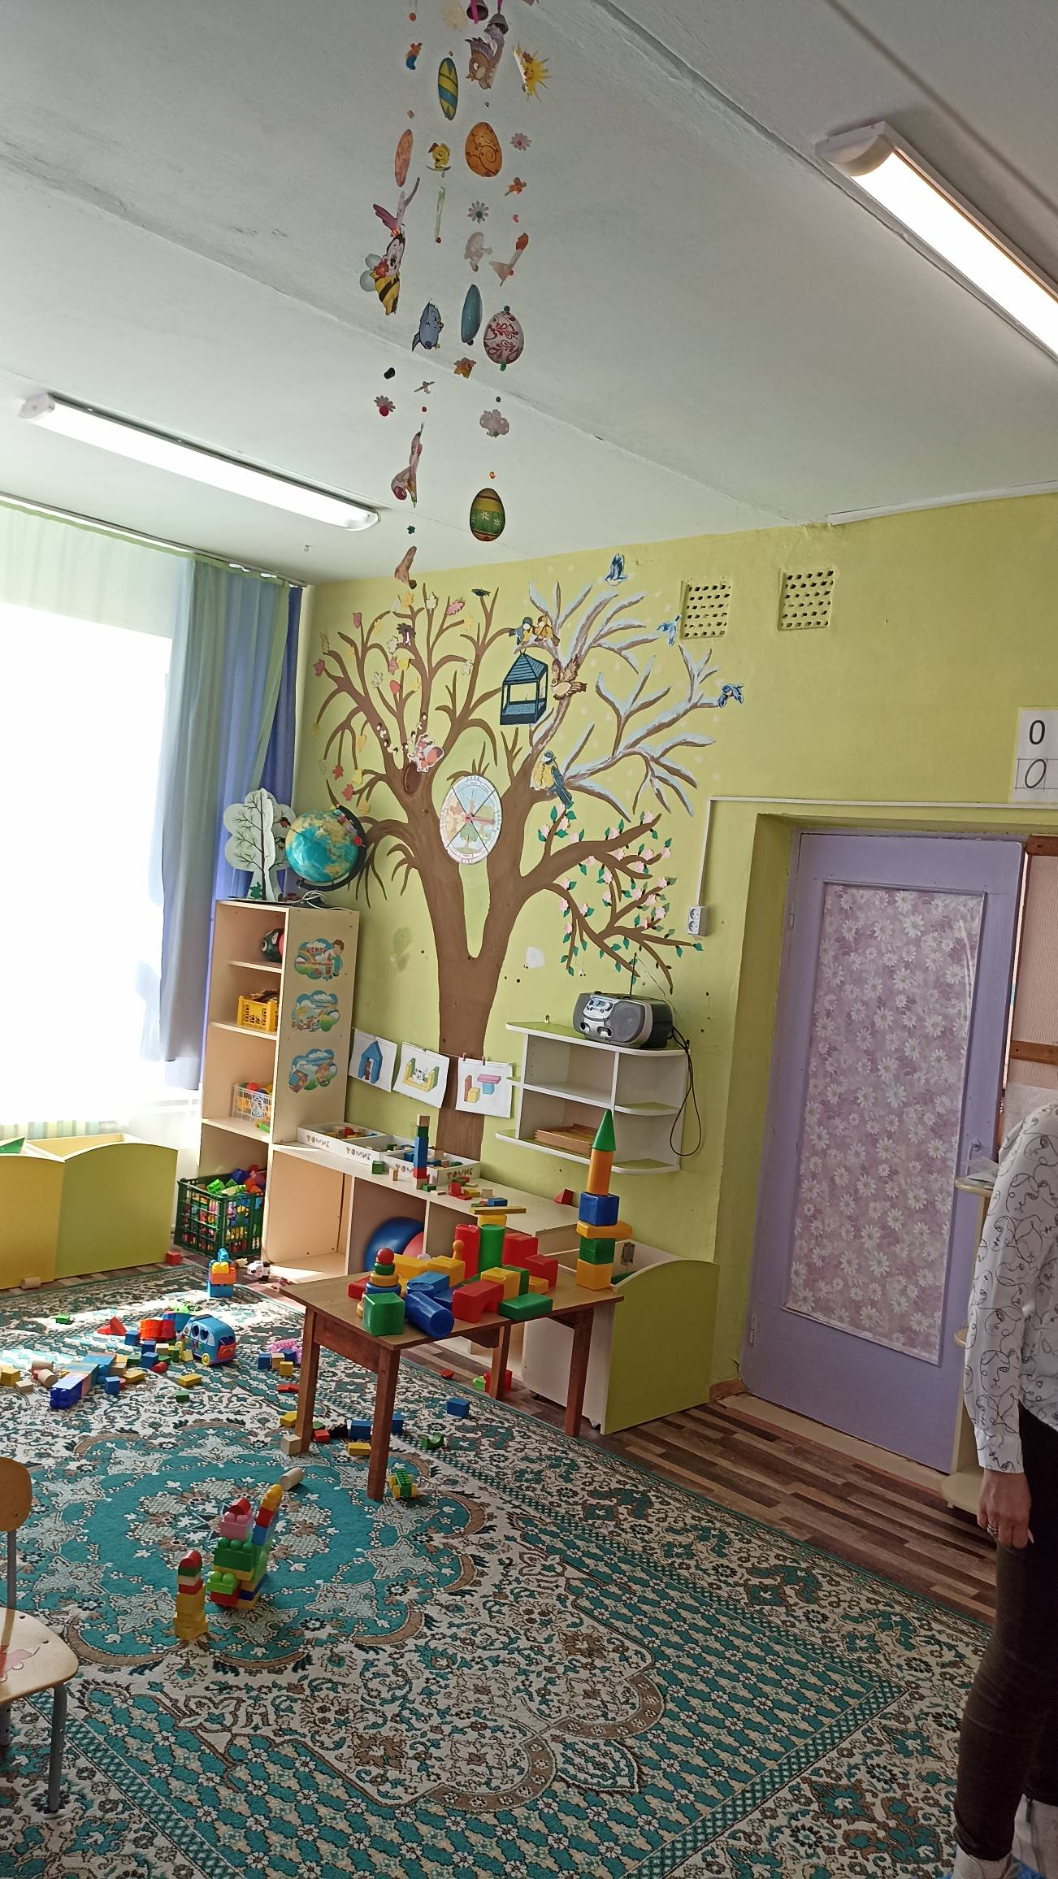
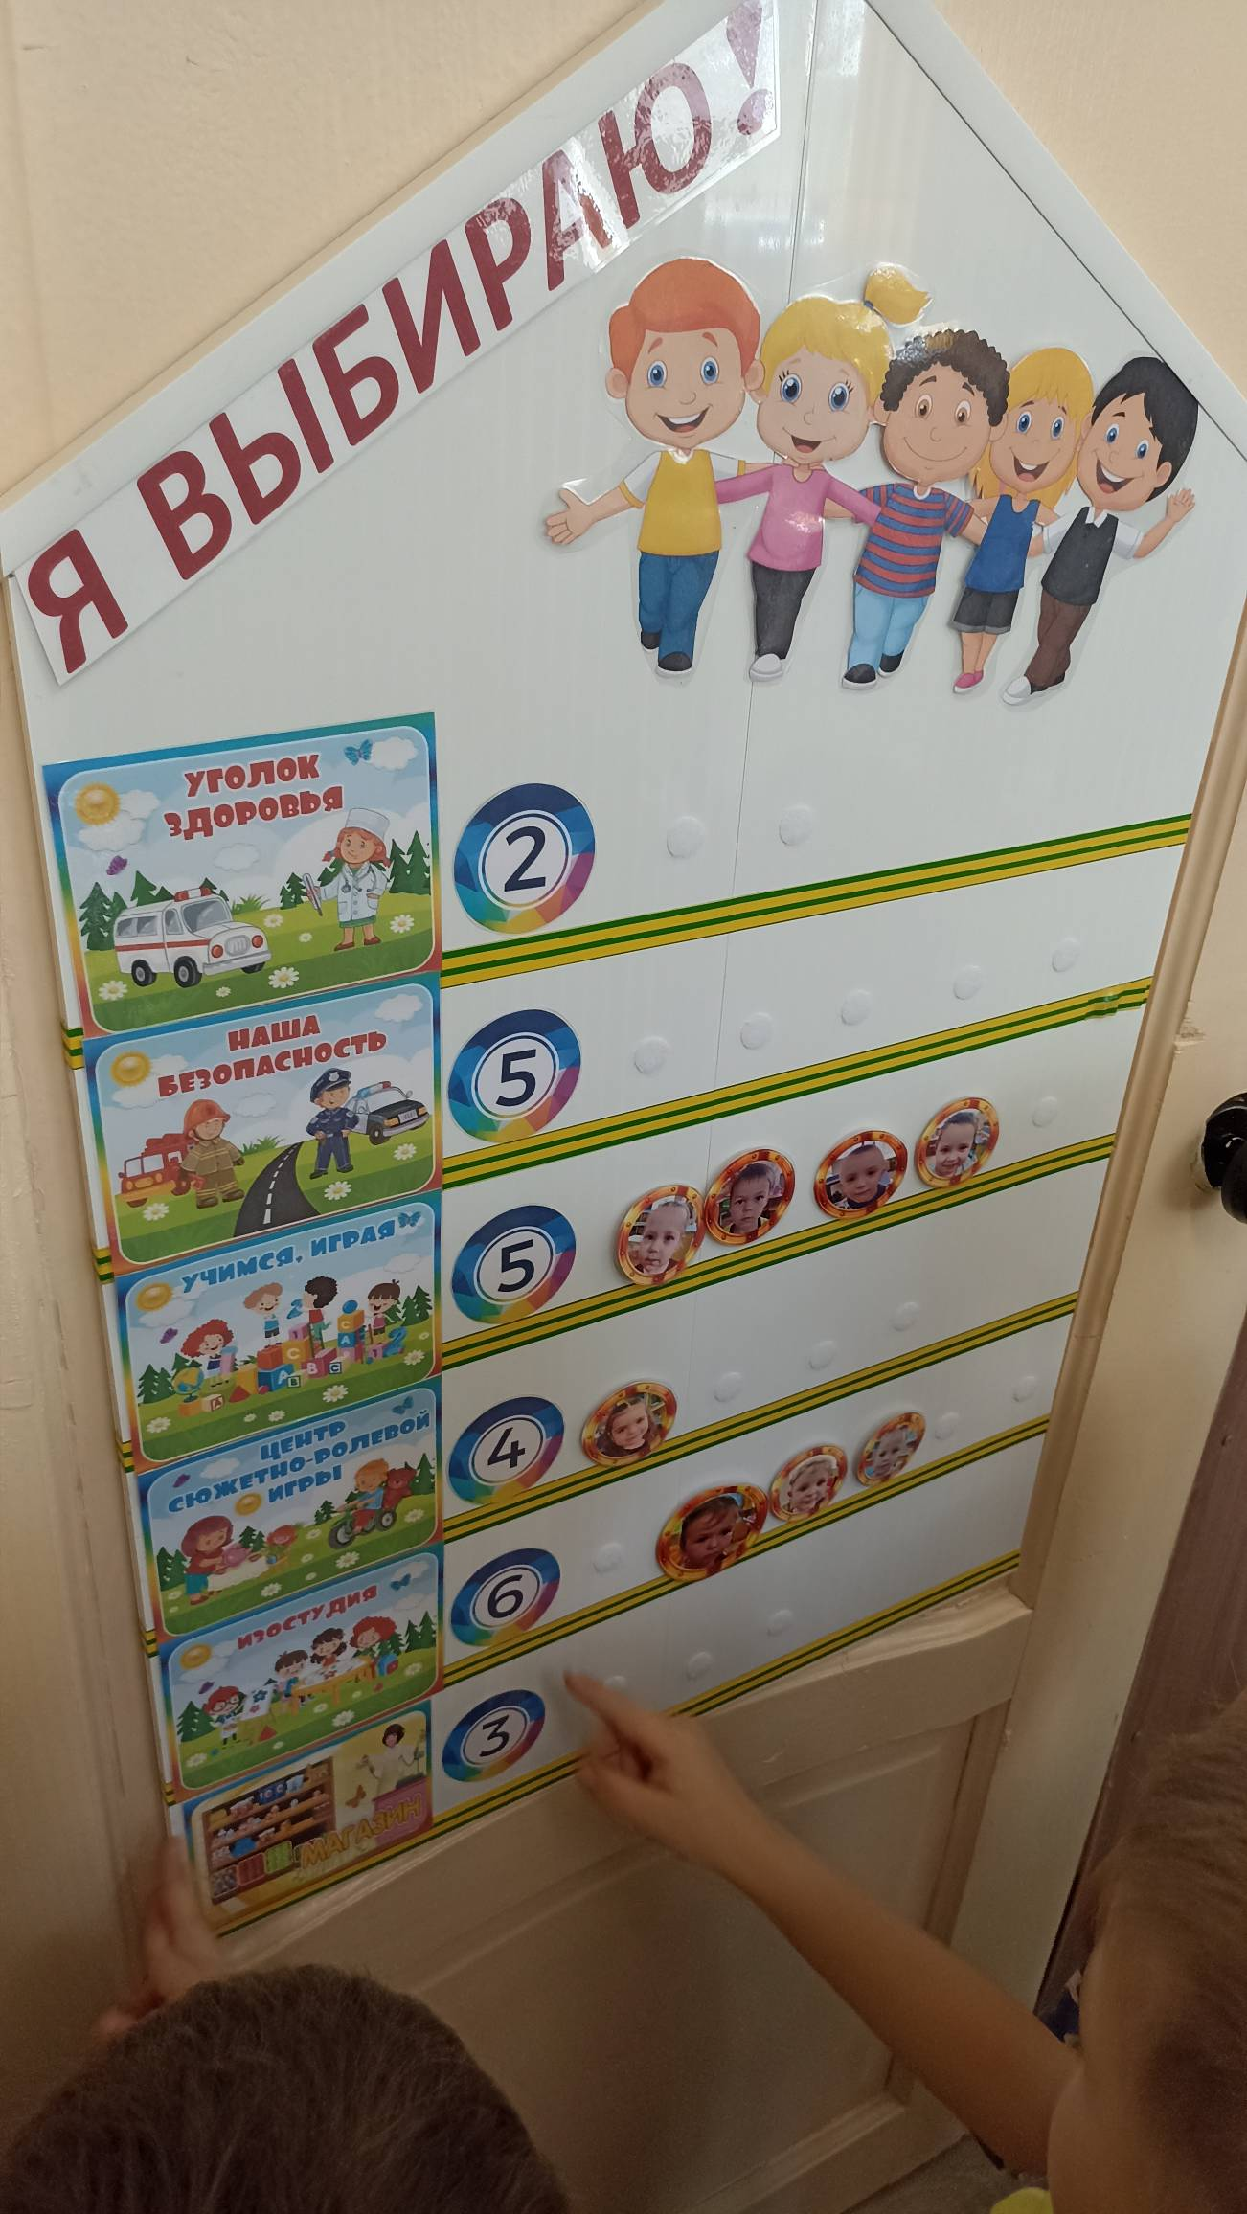
Предметно-пространственная среда ДОУ

Slide 12
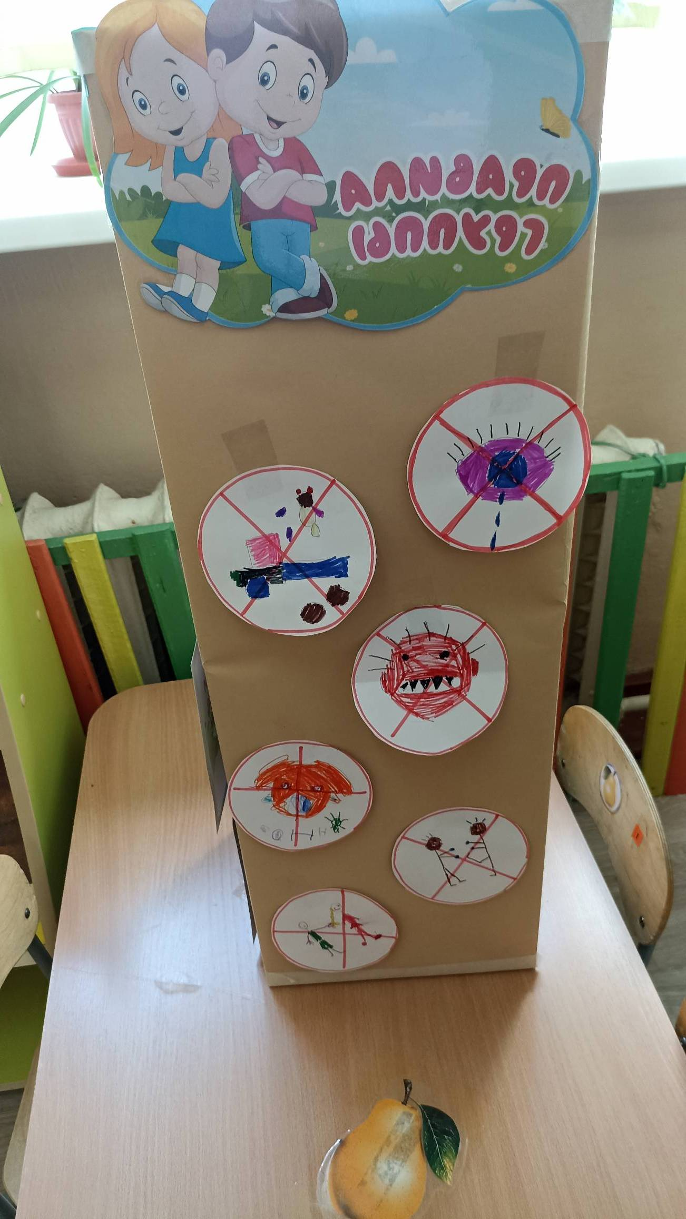
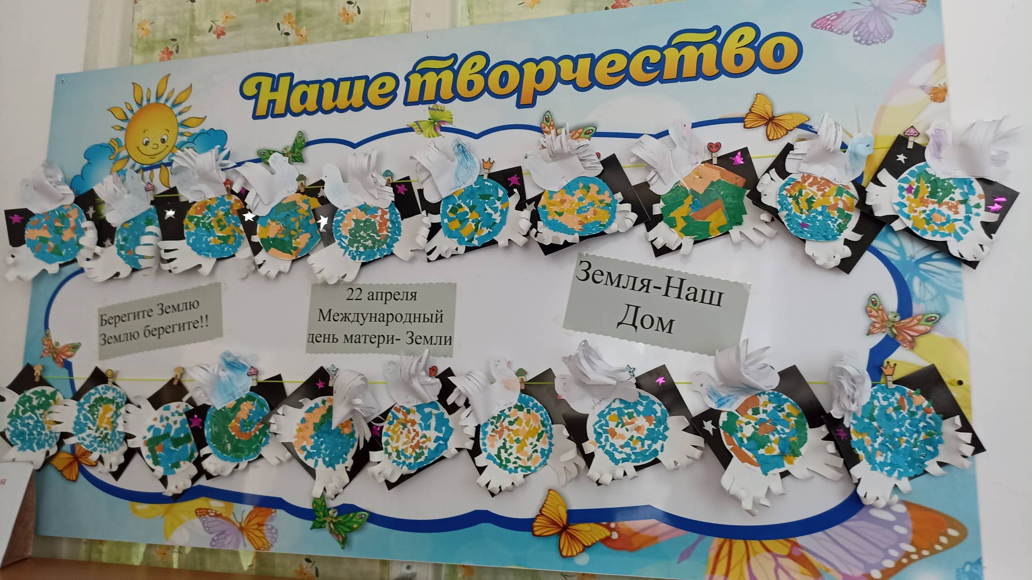
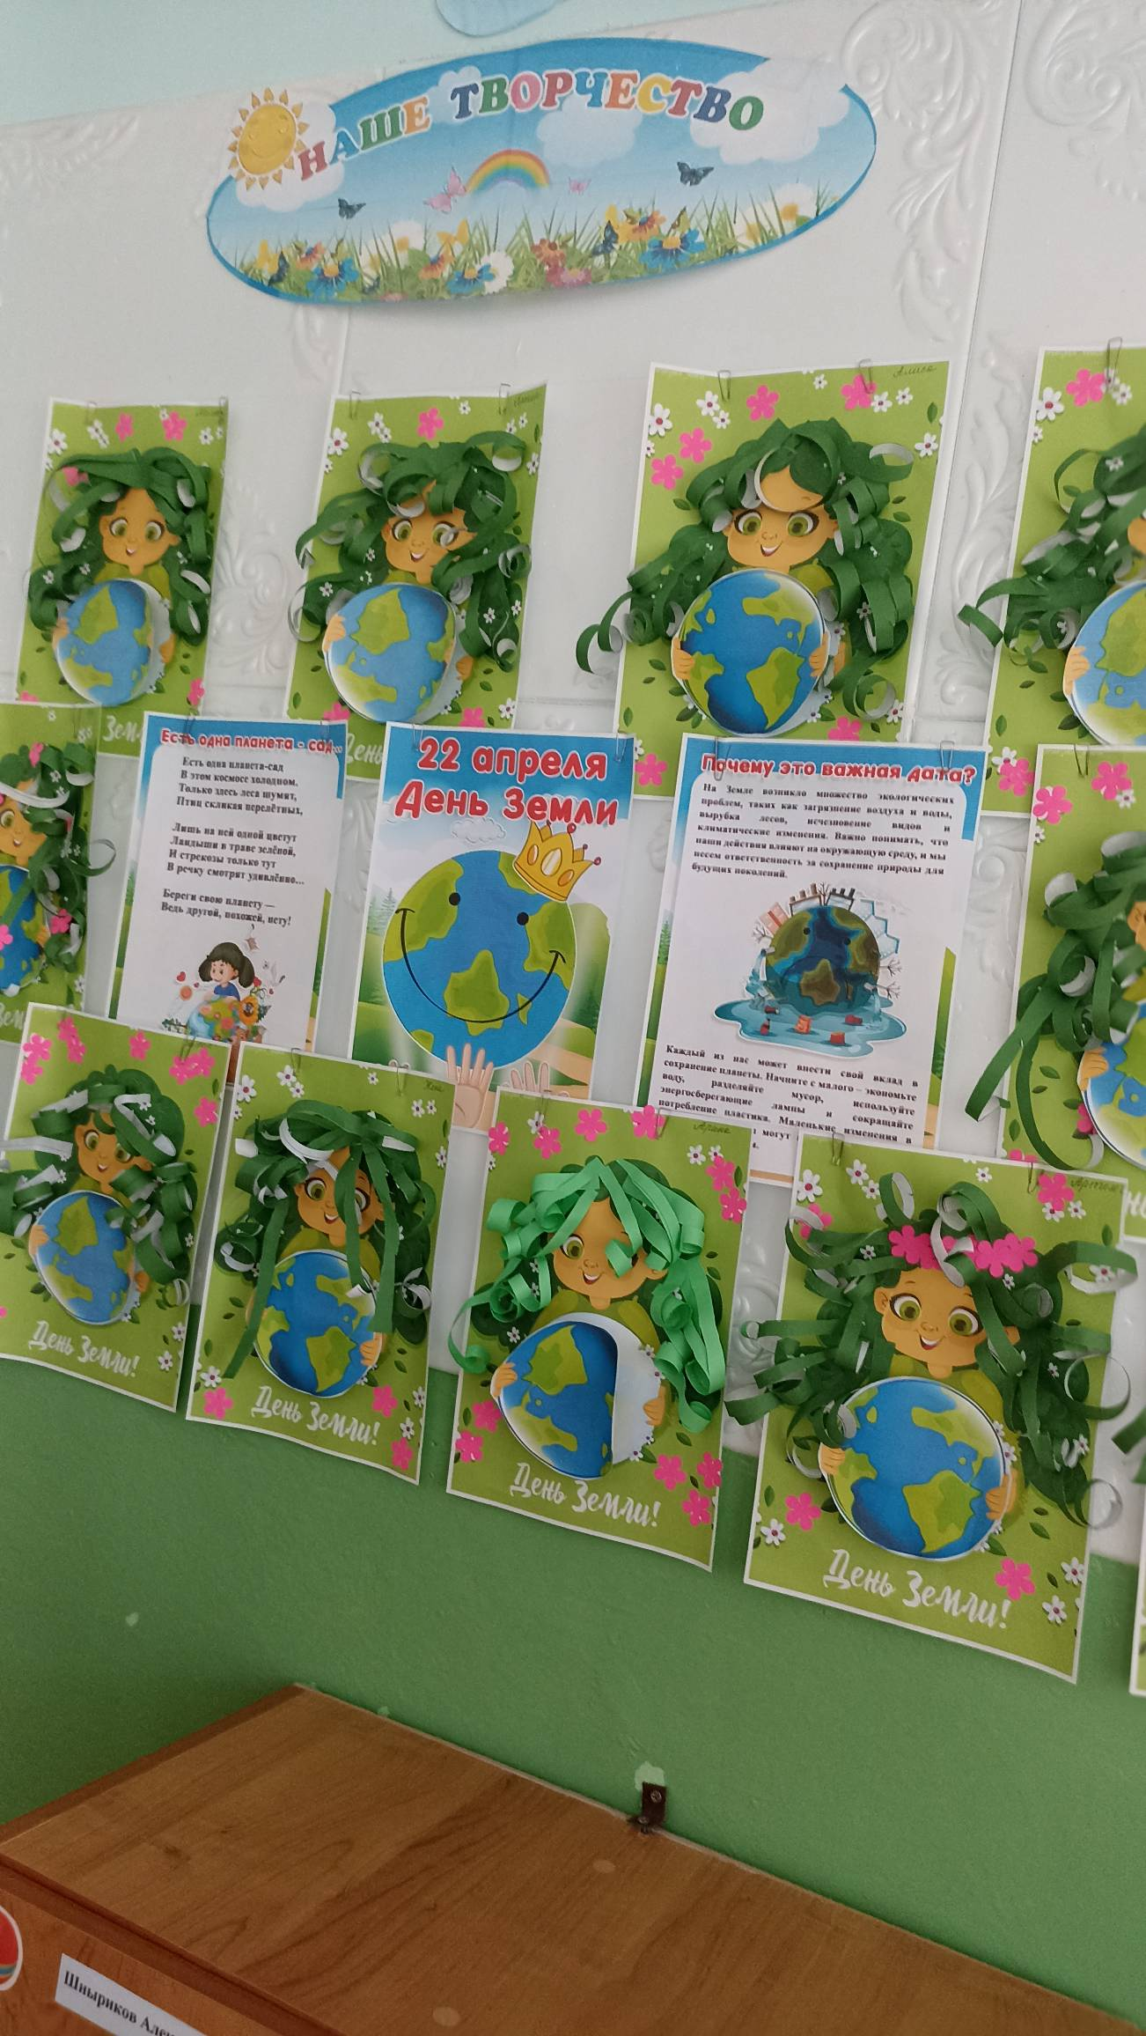
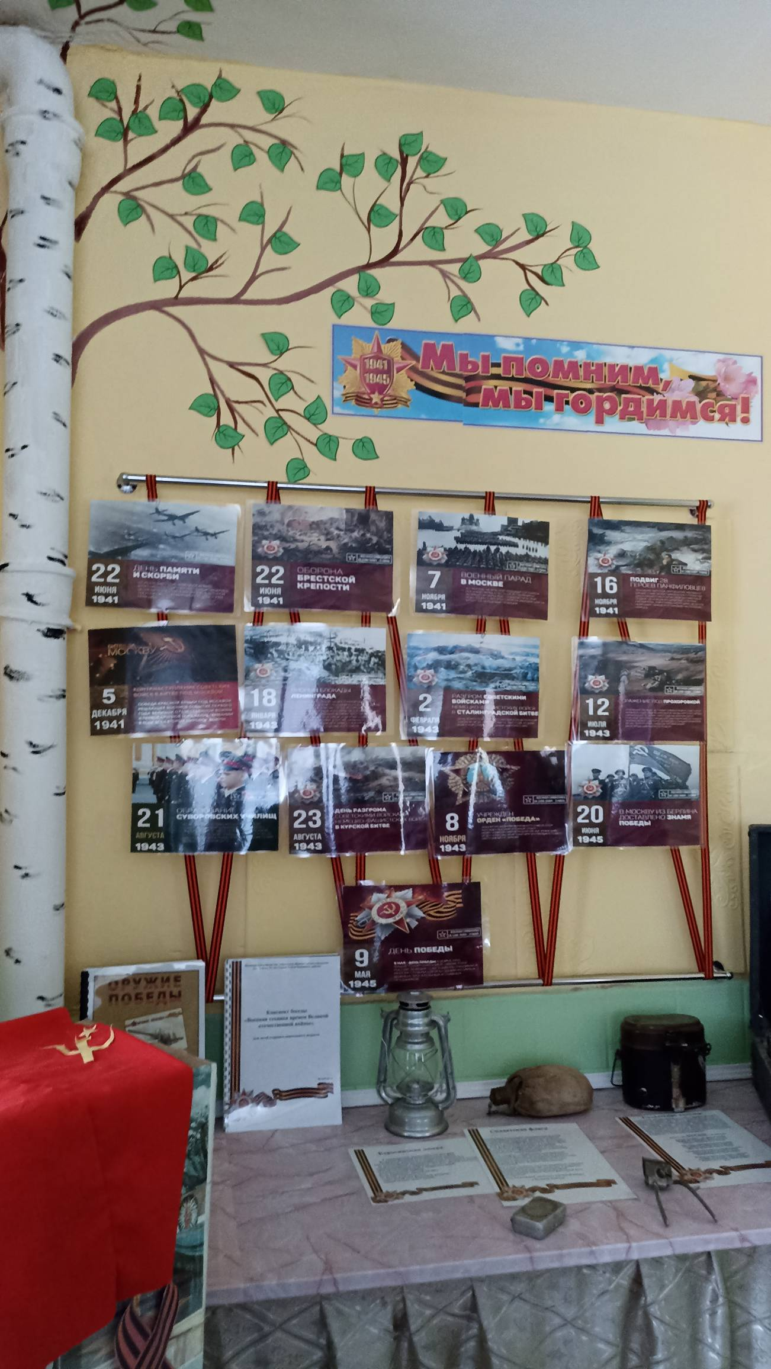

Slide 13
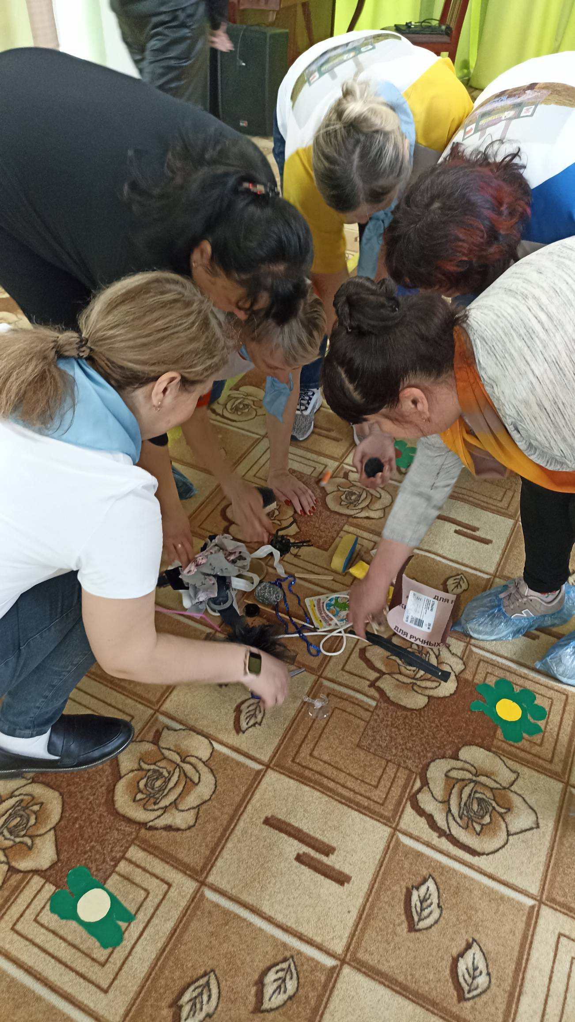
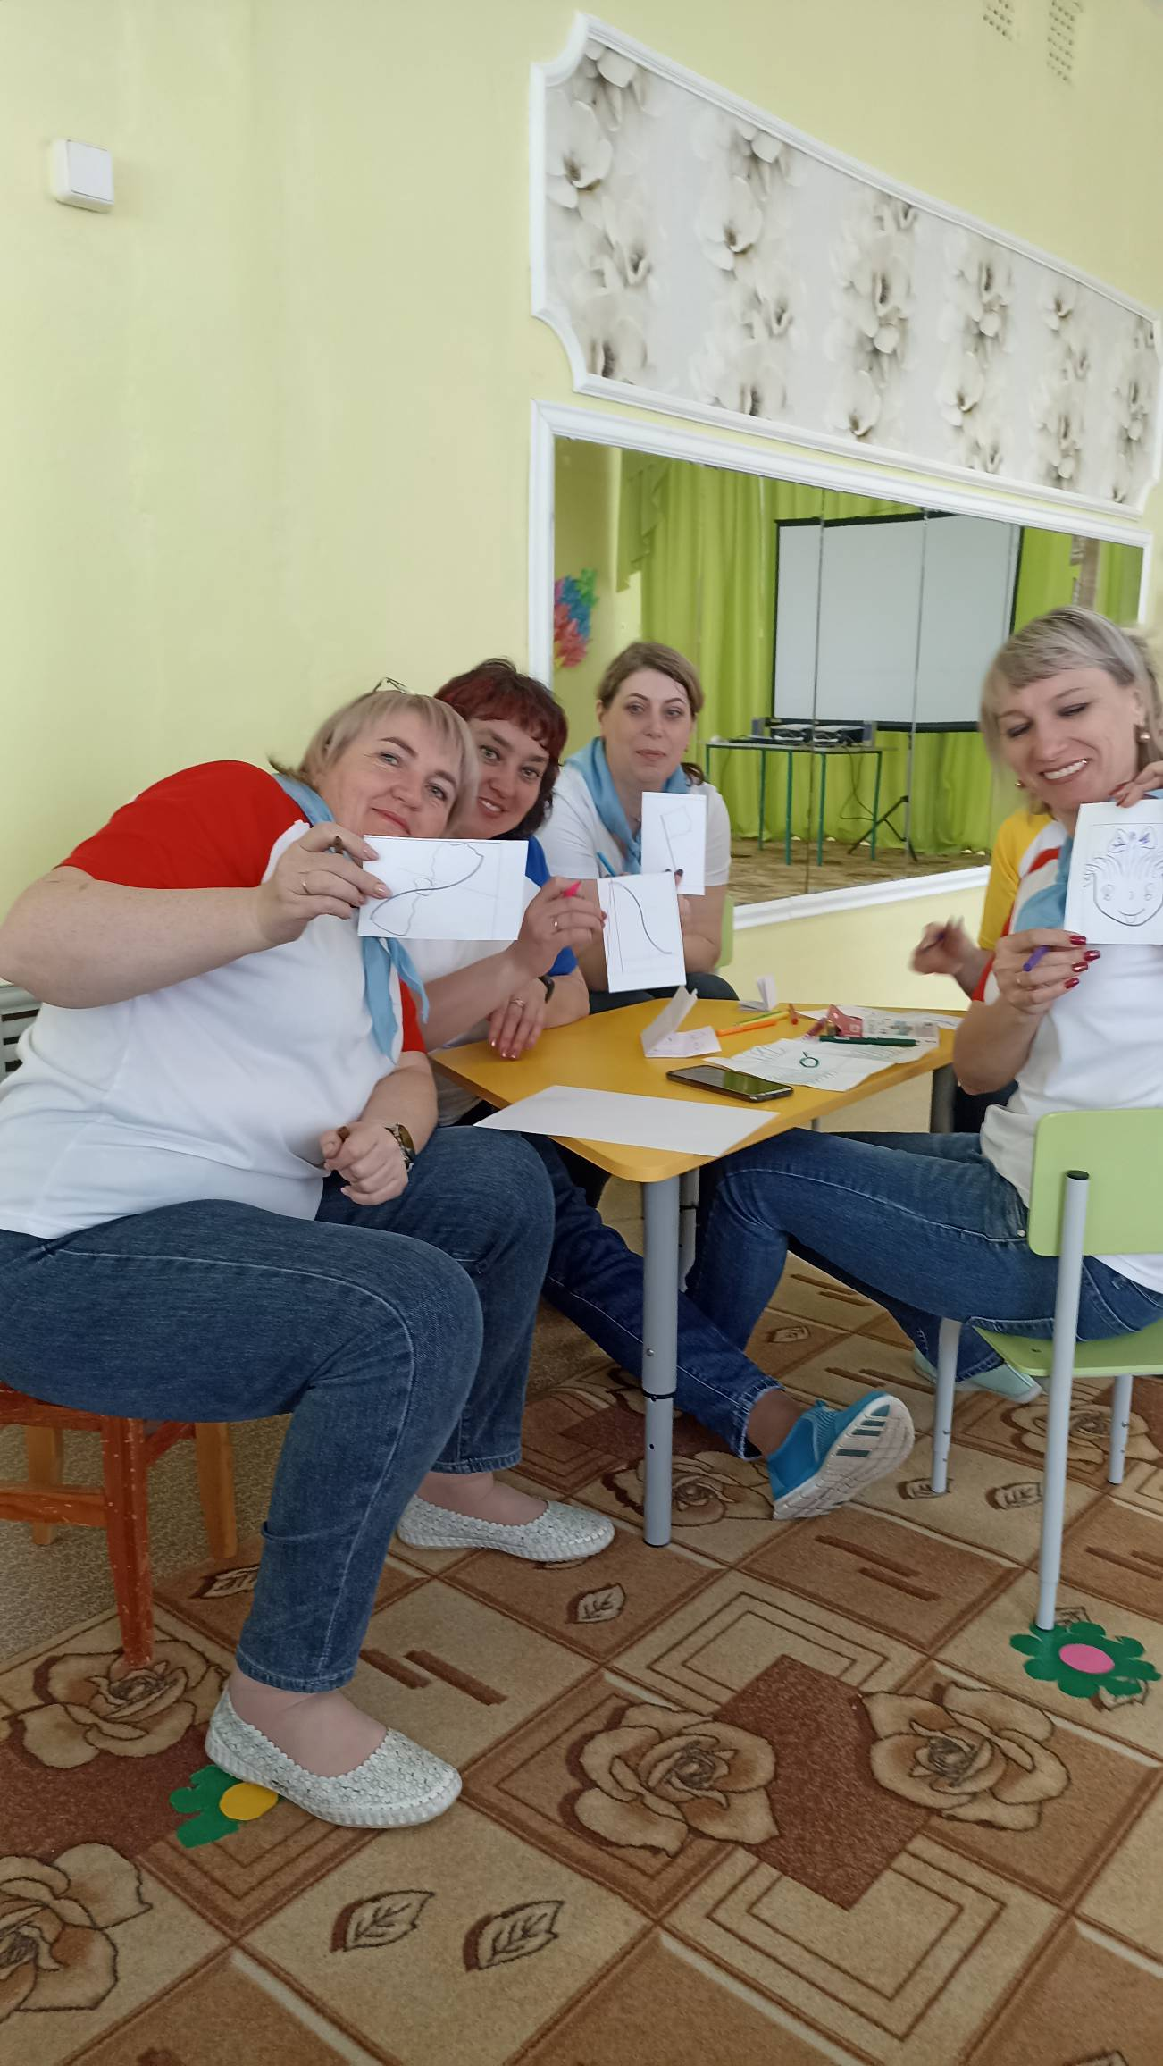
практикум
«Игры на развитие креативного мышления»

Slide 14
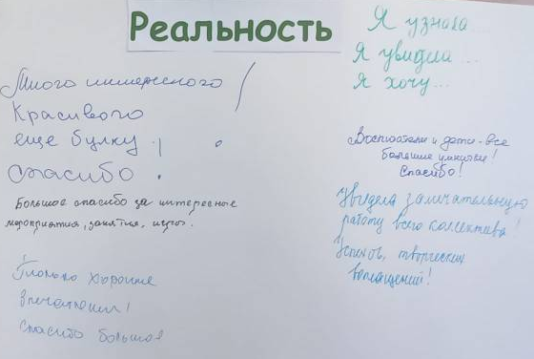
.

Slide 15
М
О
Л
О
Д
Ц
Ы
!

